Slide 1
OKULÖNCESİ ÇOCUKLARIN OKULA VE ÇEVREYE UYUMU
VELİ EĞİTİMİ

Slide 2
GİRİŞ
Okula başlama çocuğun yaşamındaki en önemli dönüm noktalarından birisidir.Çocuğunuzun sosyalleşebilmesi , özerkleşebilmesi ve ilköğretime rahat bir başlangıç yapabilmesi için okulöncesi eğitim çok önemlidir. Okula uyumun kolay ve sancısız gerçekleşmesi çocuğun hem okul yaşamı hem de sonrası için son derece önem taşımaktadır.

Slide 3
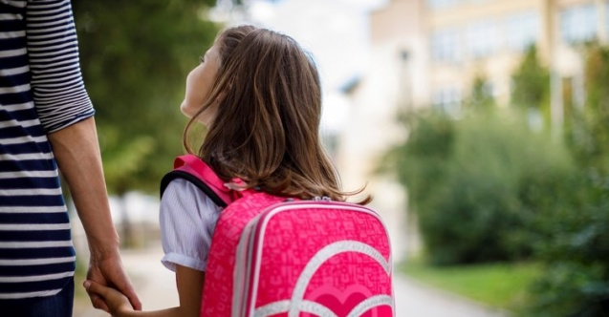
Çocuğun Okula Gitmek İstememesinin Olası Nedenleri
Ayrılık kaygısı yaşaması
Belirsizlik ve bilinmezliğin verdiği kaygı
Evde okulla/öğretmenle ilgili yapılan olumsuz konuşmalar
Çocuğun mizaç özellikleri ( utangaç, kaygılı, hassas olması vb.)
Aile bireylerinin birbirlerine çok bağlı ya da bağımlı olması

Slide 4
Ev içinde hiç kural koyulmaması, her istediğinin yapılması ve böylece evin okuldan daha cazip gelmesi.
Çocuğun değişim ve yeniliklerle baş etmekte zorlanması.
Ebeveynleri tarafından terk edilme korkusu.
Anne-baba tutumları (Aşırı koruyucu ya da aşırı hoşgörülü ebeveyn tutumları)
Çocuğun performans kaygısı yaşaması.

Slide 5
Anne veya babanın hasta olması
Yeni kardeş doğumu veya annenin hamile olması
Evde kalan kardeşi kıskanma

Slide 6
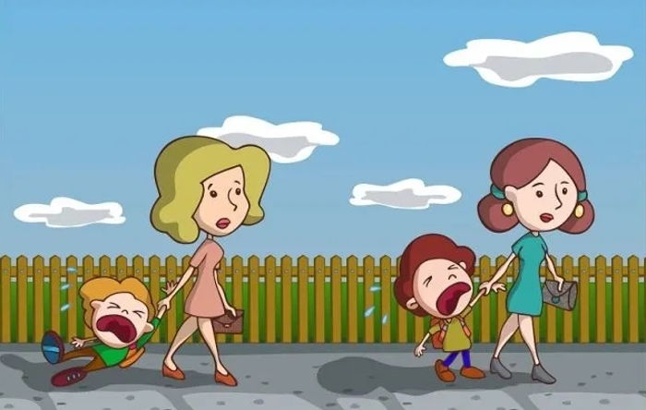
Okula Gitmekte Güçlük Yaşayan Çocuklarda;
Okula gitmekte isteksizlik, alt ıslatma,tırnak yeme,öfke nöbetleri,ağlama krizleri, kâbuslar,aşırı huzursuzluk, fiziksel şikayetlerden yakınma,yemek veya uyku düzeninde bozulmalar görülebilir.
Anne babanın sabırlı,sakin, kararlı,işbirliğine yatkın ve ortak tutuma sahip olması bu süreci kolaylaştıran etkenlerdendir.

Slide 7
Bu dönemde çocuğunuzun okula uyumunun sağlıklı bir şekilde gerçekleşebilmesi için
NELER YAPABİLİRSİNİZ?

Slide 8
Okul Fikrine Önceden Çocuğunuzu Hazırlayın
Okula başlamadan önce onu duygusal açıdan hazırlamak, yaşayacakları hakkında bilgi vermek kendisini iyi hissetmesini sağlayacaktır. Okulda çok sayıda arkadaş edineceğini ve onu seven öğretmeni olacağını söyleyebiliriz.
Okula başlama hakkında resimli bir hikaye kitabı okunabilir veya okula başlayacağı ilk gün hakkında konuşup bunu resmetmesi istenebilir. Kendi okul anılarınızı anlatabilirsiniz. Çocukluğunuzda okula uyum yönteminizi sizin anne babalarınızın uyguladığı yöntemi şu an ki şartlar uygunluğunda mümkünse ortak yöntemler uygulayabilirsiniz.

Slide 9
Okula başlamadan önce oryantasyona katıldıysa o gün okulda nasıl zaman geçirdiği “Bahçede çok güzel oyun oynamıştın, sonra öğretmeninle birlikte etkinlik yapmıştınız hatırlıyor musun?” diye anımsatılmalı. Eğer okulu hiç görmediyse ve oryantasyona katılmadan okula başladıysa okulu, oyuncakları, sınıfı ve öğretmeni uzun uzun anlatılmalıdır.

Slide 10
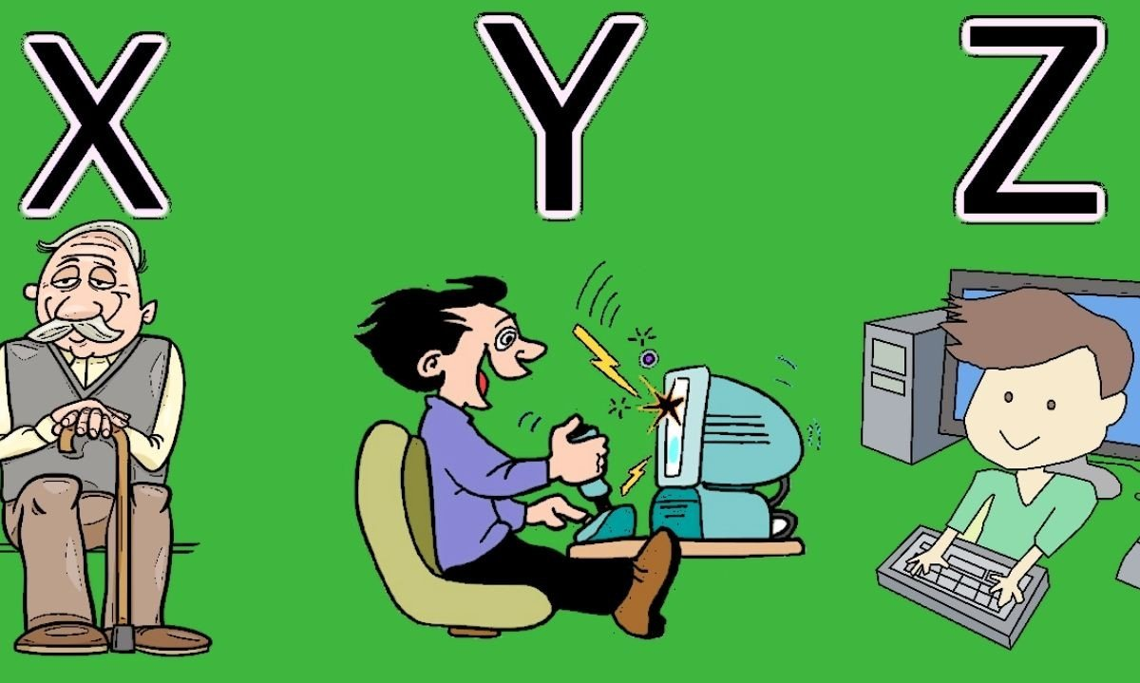
ÇOCUĞUM VE BEN FARKLI KUŞAKLARDAYIZ
Türkiye’de kaç kuşak bir arada yaşıyor?
SESSİZ KUŞAK (1927-1945 arası doğanlar. Babaannelerimiz, dedelerimiz. Türkiye’de Cumhuriyet kuşağı. Ülkenin yüzde 7’si. Tanımlayan sıfat: Uyumlu.)
BEBEK PATLAMASI(BABY BOOMER’LAR) (1946-1964 arası doğanlar. Ülkenin yüzde 19’u. Tanımlayan sıfat: Kuralcı.)
X KUŞAĞI (1965-1979 arası doğanlar. Şu anda ülkenin yüzde 22’si. Tanımlayan sıfat: Rekabetçi.)
Y KUŞAĞI (1980-1999 arası doğanlar. Yaşları 15-32 arasında değişiyor. Ülkenin yüzde 35’i. Yani 27 milyon genç. Tanımlayan sıfat: Yaratıcı.)
Z KUŞAĞI (2000’den sonra doğanlar. Kristal çocuklar. Y kuşağı, yeni Türkiye’yi onlara hazırlıyor. Ülkenin yüzde 17’si. Tanımlayan sıfat: Derin duygusallık.)
ALPHA KUŞAĞI
2010 ‘ dan sonra doğanlar. En az konuşan kuşak. Okumak yerine izlemeyi tercih etmekteler. Tanımlatan sıfat: Güvenilir, şeffaf)

Slide 11
Evlatlar ve ebeveynler farklı fikirlerdedir çünkü dünyaya geldiğimizdeki koşullar (izlenilen tv programları, değişen dönüşen teknoloji …vb.)farklı bir hale evrilmiştir. Dolayısıyla benim çocuğum neden böyle davranıyor sorusu yerine onu sahip olduğu her farklılığın getirdiği biricikliğiyle koşulsuz kabul,ebeveyn çocuk ilişkinizi daha sağlıklı kılacaktır.

Slide 12
OKUL AÇILDIĞINDA NELER YAPABİLİRSİNİZ
Okula uyum sürecinde devamlılık büyük önem taşımaktadır. Çocuğun okula devamlılığının düzenli sağlanması okula uyum sürecini kolaylaştıracaktır , ancak ailelerin bu konuda kararlı davranması gereklidir. Bazı aileler çocuk üzülmesin diye bir iki gün gitmemesinin ona iyi geleceğini düşünebilirler fakat bu uyumu zorlaştıracak bir durumdur.

Slide 13
Çocuğun okulla ilgili kaygıları , çocuk yargılanmadan, tarafsızca dinlenilmelidir. Sorunun temel nedenini anladıktan sonra çözüm yolları için ebeveyn ve çocuk birlikte hareket etmeli, neler yapılabileceği konuşulmalı, gerekirse bu konuda destek alınmalıdır.

Slide 14
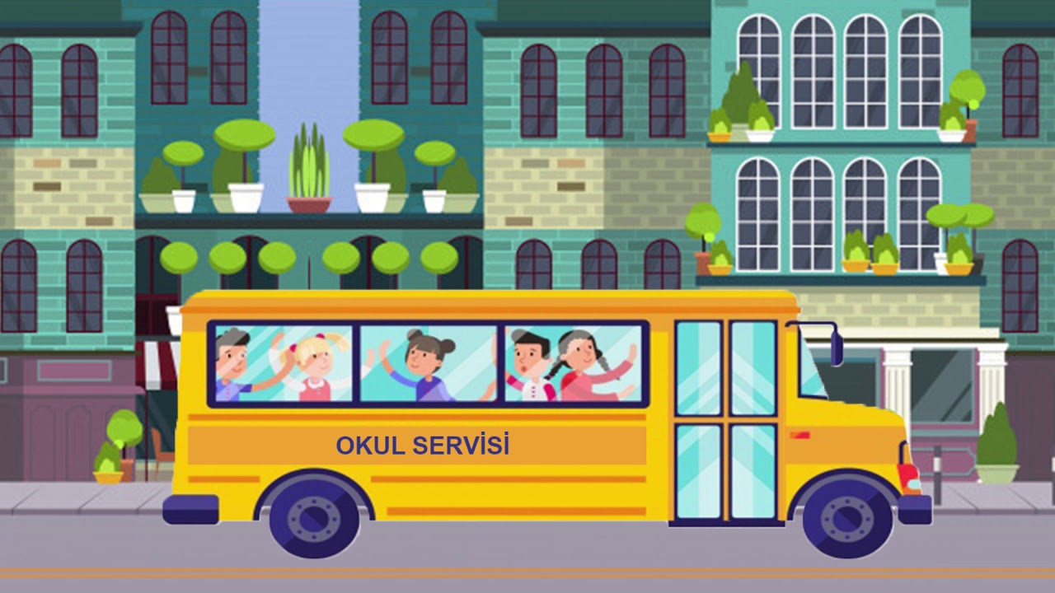
Çocuk servis kullanıyorsa vedalaşırken rahat ve net olunmalıdır. Ayrılırken, ”Eminim ki çok güzel bir gün geçireceksin.” diyerek yüreklendirilmeli.

Slide 15
Servis kullanmıyorsa ve ebeveynlerinden biri bırakıyorsa (mümkünse ayrılmakta daha az zorlandığı ebeveyn tarafından okula getirilmeli) çocukla vedalaşma süresi uzatılmamalı. Çocuğa söylenecekler kısa ve net olmalı. Ne de olsa alışır düşüncesiyle asla haber vermeden, hoşça kal demeden gidilmemeli.

Slide 16
“Ağlarsan veya karnın ağrırsa seni alırım” demekten kaçınılmalı. Onun yerine “Eğer kendini kötü hissedersen karnın ağrırsa, miden bulanırsa öğretmenine söyleyebilirsin, öğretmenin gerekli görürse beni arar ve seni almamı ister” denilebilir.

Slide 17
Okulda daha önceden tanıdığı arkadaşları varsa onlarla birlikte geçirdiği güzel zamanlar hatırlatılmalı. Eğer okulda tanıdığı hiç kimse yoksa onun yaşında birçok çocuk olacağı söylenmeli ve mümkünse yeni tanıştığı arkadaşlarıyla dışarıda da görüşebilmesi için program yapılmalı.

Slide 18
Sabah veya gece uyumadan önce okula gitmemek için anne-babayı ikna etmeye çalıştığında herkesin sorumlulukları olduğu (anne baba da kendi yaşamlarından örnek vererek) anlatılmalıdır.

Slide 19
UYUM SÜRECİNİ DESTEKLEYECEK TAVSİYELER
Okul alışverişine çocuğunuzla birlikte çıkın, alınan malzemelerde mutlaka onun da fikrine başvurun. Bu davranış, okul için teşvik edici olacaktır.
Okula nasıl gidip geleceğini, okulda kaç saat zaman geçireceğini ve eve geldiğinde onu kimin karşılayacağını çocuğunuza aktarın. Süreçle alakalı soru işaretleri kalmaması ve doğru bilgiler edinmesi güvende hissettirecektir.

Slide 20
Nasıl bir ortamın onu beklediğini, okulu, sınıfı ve öğretmenleriyle ilgili bilgi verin. Bu onun olması uyumunu kolaylaştıracaktır.
Çocuk evden okula giderken mutlu ayrılmalı telaşlı bir temponun içinde kendini bulmamalıdır. Unutmayın siz telaşlı olursanız telaşlı; mutlu olursanız mutlu olacaktır.

Slide 21
Çocuğunuzun uyku ve beslenme alışkanlıkları düzene girmelidir. Düzenli uyku; öğrenmeye, hafızaya ve büyümeye katkı sağlar. Doğru beslenme ise çocuğun zihin performansını artırmakta, sağlıklı bir birey olarak büyüyüp gelişmesini desteklemektedir.

Slide 22
Okulun nasıl geçtiğini sormak isteyebilirsiniz bu doğaldır ancak ısrarcı olunmamalıdır. Anlatmak istediğinde bırakın sizle paylaşsın. Odağını kaygıya çekecek ‘’Bir sorun yok değil mi?’’ ‘’Sabahları ağlamıyor artık benim oğlum/kızım’’ gibi söylemlerden uzak durulmalı olumlu cümleler kurulmalıdır.

Slide 23
Yaşanılan bu süreçte çocuğunuzu yüreklendirmeyi başarılarına karşı cömert sözler söylemeyi, sevginizi göstermeyi unutmayın. İşlerin yolunda gittiğini sizden duymak onu da motive edecektir.

Slide 24
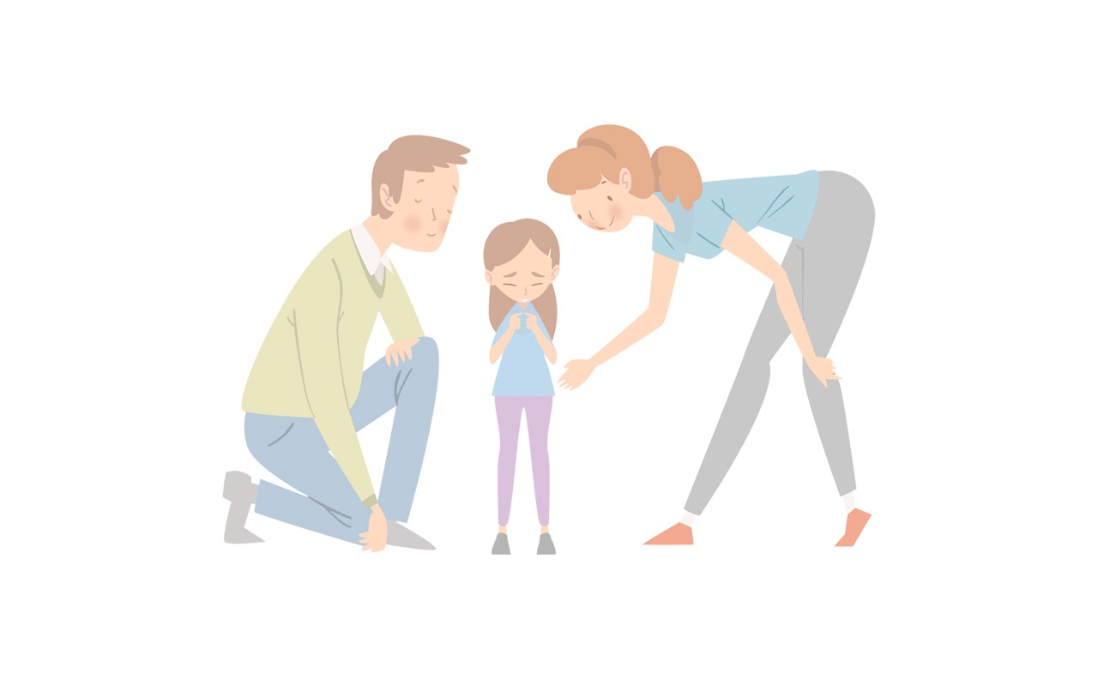
Sevgili anne-babalar, okula uyum sizlerin sakin, sabırlı, gayretli ve kararlı olmanız gereken bir süreçtir. Ebeveynle ve çocuk arasındaki duygular bulaşıcıdır; siz güven duyarsanız çocuk da güvenecektir.Okula uyum döneminde yaşanabilecek sorunların doğal ve geçici olduğu unutulmamalı. Bu süreçte çocuğa karşı anlayışlı ve destekleyici olunması gereklidir.

Slide 25
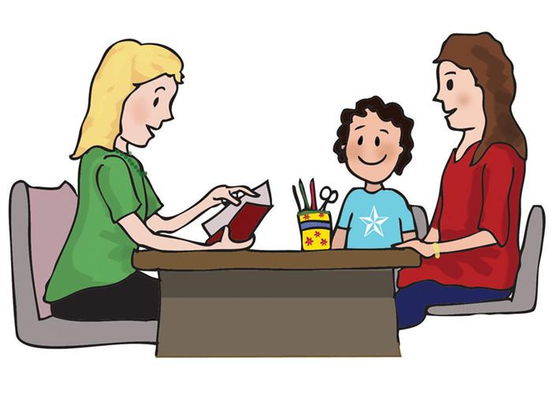
Çocuğun yaşamında önemli bir yeri olan aile bireyleri ve öğretmenlerin çocuğu tüm gelişim alanlarında birlikte desteklemeleri gereklidir. Aile bireyleri, öğretmen ve rehber öğretmen/psikolojik danışmanın iş birliği içerisinde çalışması okula uyumu sağlayacaktır.

